Slide 1










PROYECTO
LitBrigde
Integrantes: Constanza Aranguiz - Ninoska Muñoz

Slide 2


OBJETIVOS Y VISIÓN DEL PROYECTO
El objetivo del proyecto es crear una plataforma digital que facilite la lectura y creación de libros con traducción automática en tiempo real, promoviendo la interacción global y mejorando la industria editorial. La visión es desarrollar un sistema de traducción automática e inmediata que optimice la accesibilidad global del contenido y asegure la seguridad y privacidad del usuario.

Slide 3
METODOLOGIA
La metodología del Proyecto APT combina enfoques tradicionales y ágiles, estructurada en varias fases:
Preparación (Sprint 0): Se configuran los requisitos y el entorno de desarrollo.
Desarrollo Iterativo (Sprints 2-4): Se desarrollan el back-end, front-end y se integran funcionalidades principales y servicios externos.
Pruebas (Sprint 5): Se realizan pruebas exhaustivas e integración continua.
Revisión (Sprint 7): Se evalúa el proyecto, se obtienen comentarios y se planifican mejoras.
Este enfoque asegura adaptación, calidad y mejora continua del producto.

Slide 4


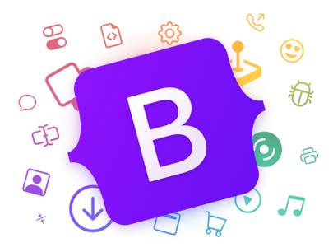


STACK TENOLOGICO
Xampp: Es una herramienta popular para el desarrollo local, lo que permite a los desarrolladores crear y probar aplicaciones web en sus máquinas locales antes de lanzarlas a un servidor en producción. phpMyAdmin es una herramienta web que facilita la administración de bases de datos MySQL
Django: Framework principal para el desarrollo de nuestra plataforma. Django es un framework de alto nivel en Python que facilita la creación de aplicaciones web rápidas y seguras
Frontend: HTML es estructura básica de nuestra página web. Como framework de CSS, utilizaremos Bootstrap para facilitar un desarrollo más rápido de nuestro sitio web.
01.
02.
03.
04.

Slide 5


APIs
01.GOOGLE BOOKS API
Permite a los desarrolladores acceder a un amplia base de datos de libros y sus metadatos. Puedes buscar libros, obtener información sobre ellos, acceder a reseñas, imágenes de portada y más. La API está diseñada para facilitar la integración de información sobre los libros en aplicaciones y sitios web.
02.CHATGPT API
Permite a los desarrolladores acceder a modelos de inteligencia artificial avanzados, como GPT, para generar texto, completar frases, traducir, resumir y realizar tareas de procesamiento de lenguaje natural. La API está diseñada para facilitar la integración de capacidades de IA en aplicaciones o servicios.

Slide 6

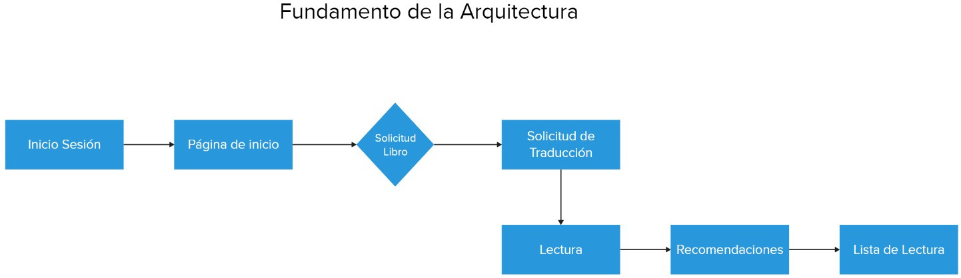
ARQUITECTURA DE SOFTWARE
La arquitectura de la plataforma se compone de varios elementos clave que trabajan de manera conjunta para garantizar un procesamiento eficiente de los textos. Estos incluyen una base de datos MySQL conectada a través de un backend Django, un servidor que gestiona las peticiones de traducción y la interacción con la API de OpenAI, y una interfaz de usuario que permite la carga y visualización de los textos traducidos.

Slide 7

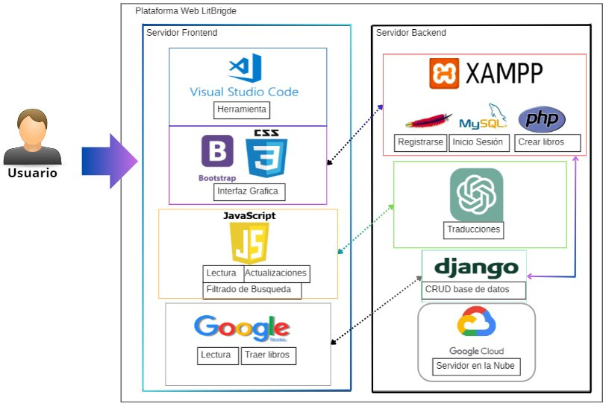

ARQUITECTURA

Slide 8
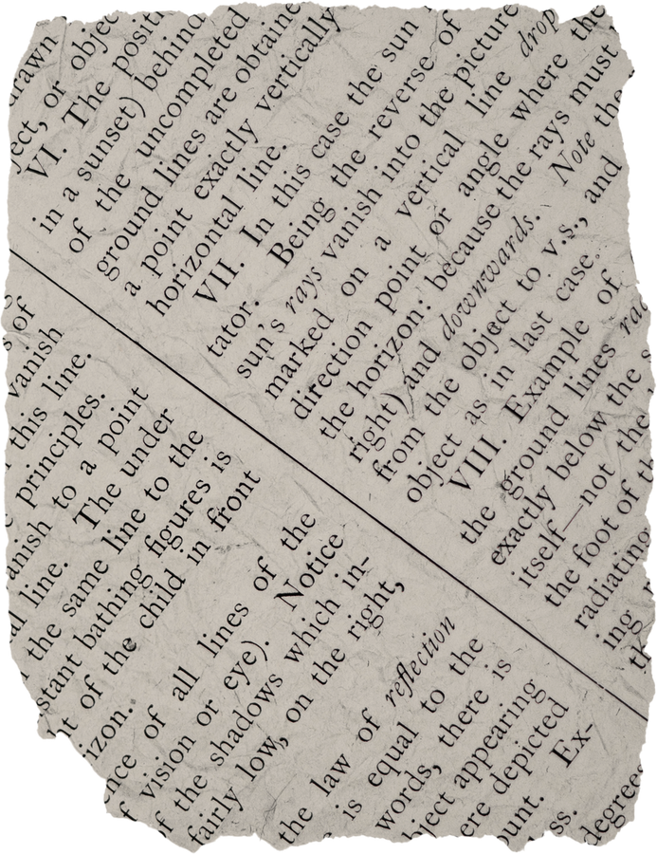
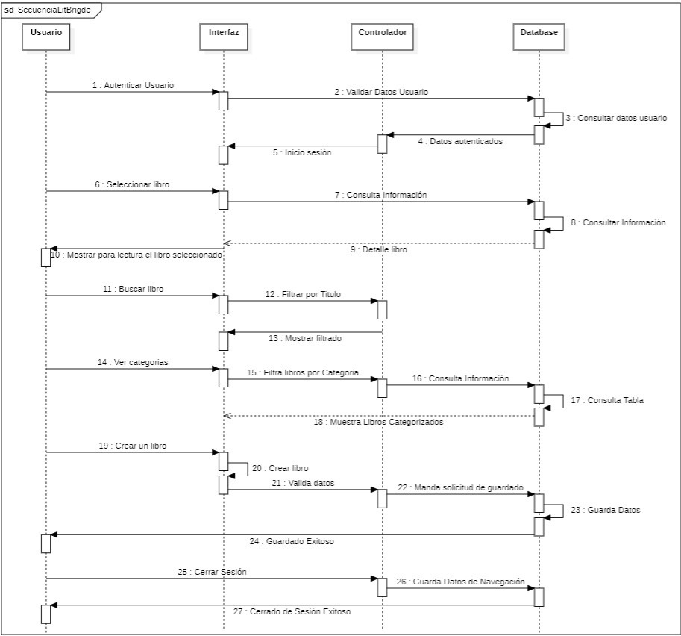

VISTA LOGICA

Slide 9

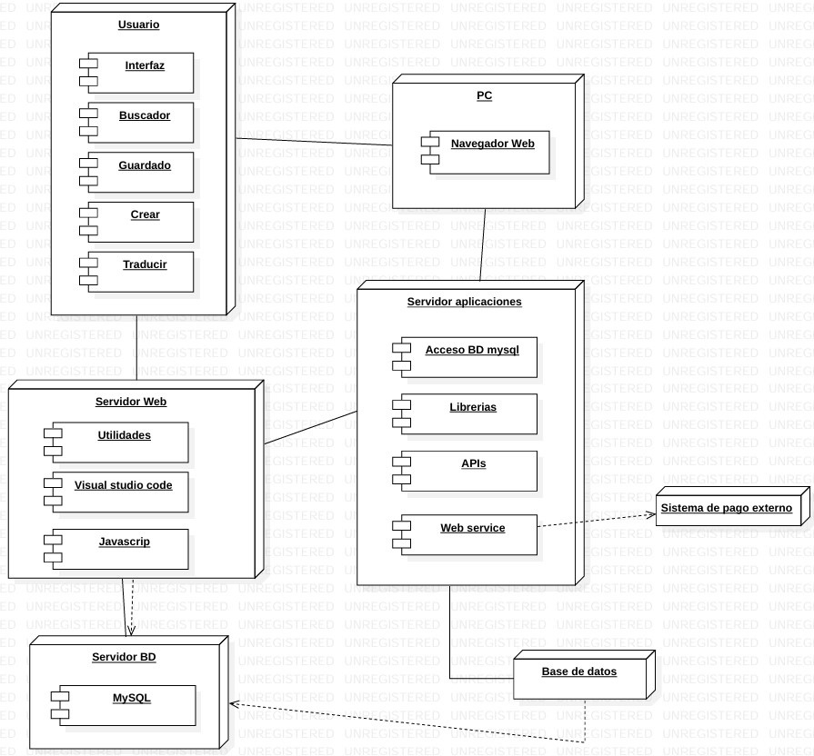

DIAGRAMA FISICO

Slide 10

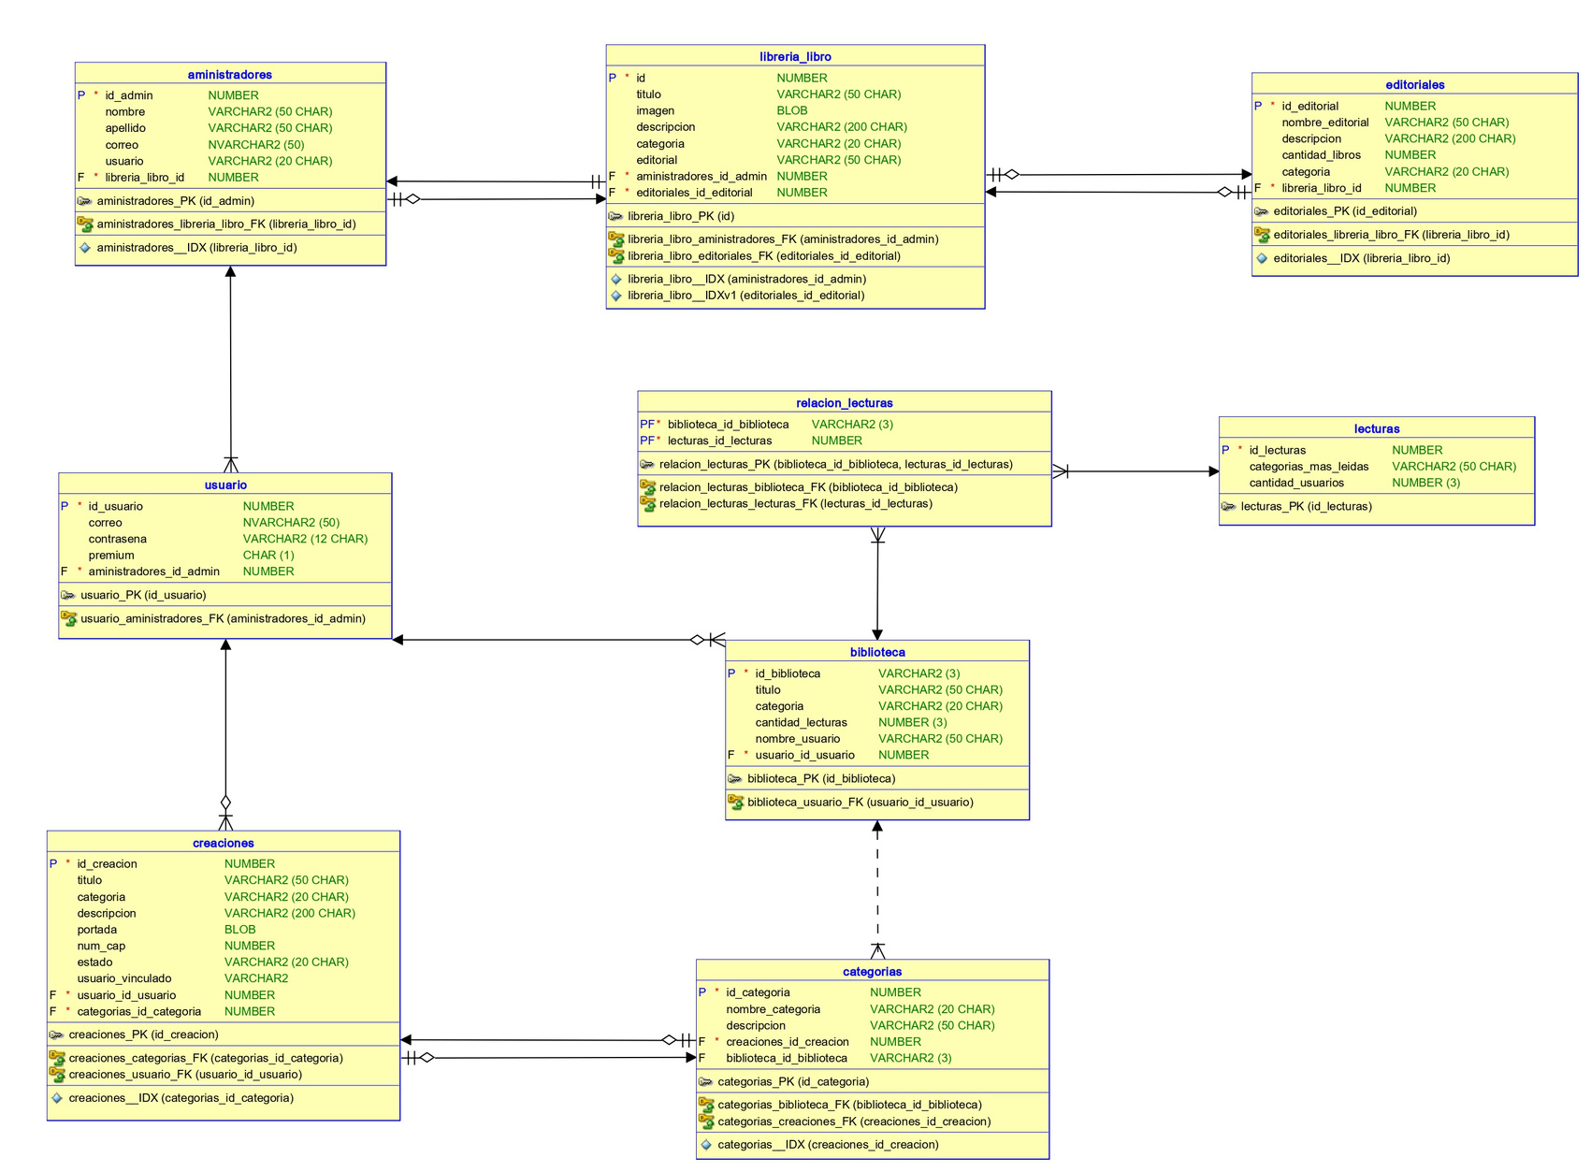
DIAGRAMA BD

Slide 11
HISTORIAS DE USUARIO
Acceso a la Página Web
Se busca asegurar que los usuarios puedan acceder fácilmente a la página web para ingresar a su cuenta, incluso en caso de errores. El sistema debe manejar caídas efectivamente, permitir el registro de nuevos usuarios y ofrecer opciones para recuperar contraseñas olvidadas. El objetivo es que los usuarios accedan de manera segura y sencilla.
US001
Creación de Nueva Novela
Se busca que los usuarios puedan acceder a la plataforma para crear una nueva novela de manera fluida. El sistema debe verificar que el usuario esté registrado y tenga los permisos adecuados, además de ofrecer una interfaz fácil de usar para la creación y edición de la novela. El objetivo es facilitar el inicio del proceso sin obstáculos
US002
Mejora de la Experiencia de Escritura
Se busca ofrecer una plataforma intuitiva para mejorar la experiencia de escritura, con una interfaz fácil de usar y opciones de personalización. El objetivo es que los usuarios se sientan cómodos y satisfechos, enfocándose en su creatividad y producción literaria.
US003

Slide 12
HISTORIAS DE USUARIO
Gestión de Comentarios de Lectores
Se busca permitir que los usuarios dejen comentarios en las historias leídas para fomentar la interacción. El sistema debe permitir comentar de manera fácil, hacer visibles los comentarios para otros, y ofrecer opciones para editar o eliminar. Además, los comentarios deben ser moderados para evitar contenido inapropiado. El objetivo es enriquecer la experiencia de lectura y fomentar una comunidad activa en la plataforma.
US007
Gestión de Usuarios
Se busca que el administrador pueda gestionar la información de los usuarios registrados para mantener un entorno seguro. El sistema debe permitir ver, editar y eliminar usuarios según sea necesario, además de facilitar la búsqueda mediante filtros. El objetivo es asegurar la seguridad y el cumplimiento de las normas en la plataforma.
AD002
Registro de Actividades de Usuarios
Se busca que el administrador pueda monitorear las actividades de los usuarios para garantizar el cumplimiento de las normas. El sistema debe registrar automáticamente las acciones de los usuarios, como inicios de sesión y publicaciones, permitiendo acceder al historial y filtrar actividades específicas. El registro debe ser seguro y cumplir con las normativas de protección de datos. El objetivo es mantener un entorno seguro y conforme a las políticas de la plataforma.
AD003

Slide 13

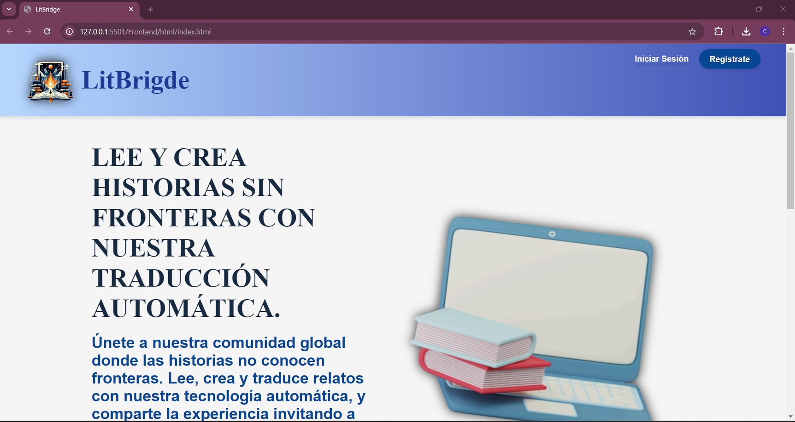
PLATAFORMA

Slide 14


¡MUCHAS GRACIAS!

